Slide 1
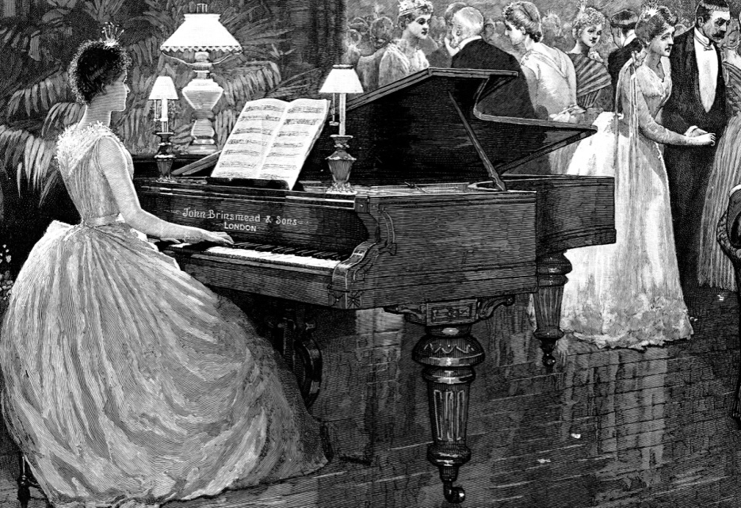
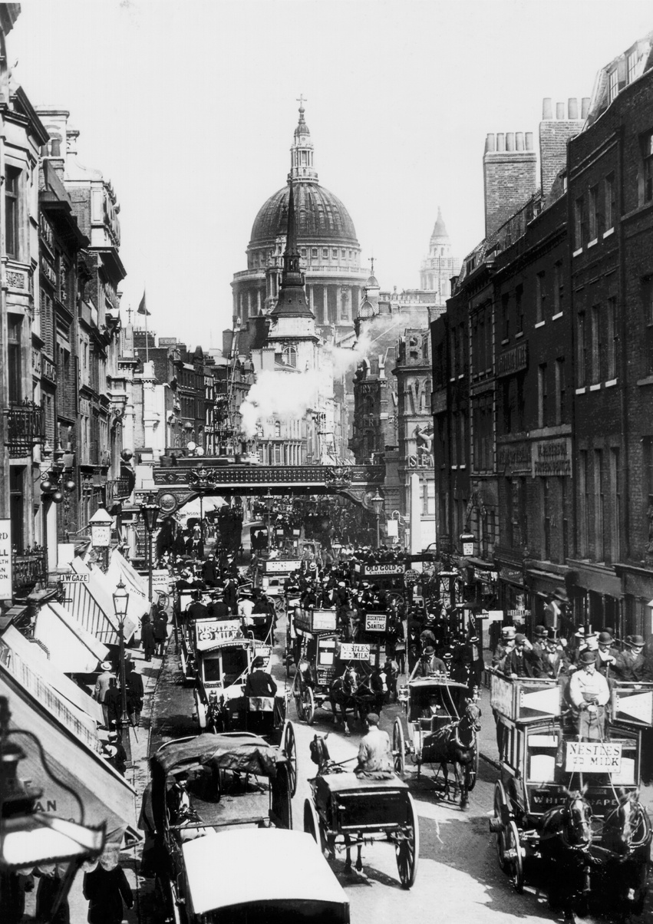
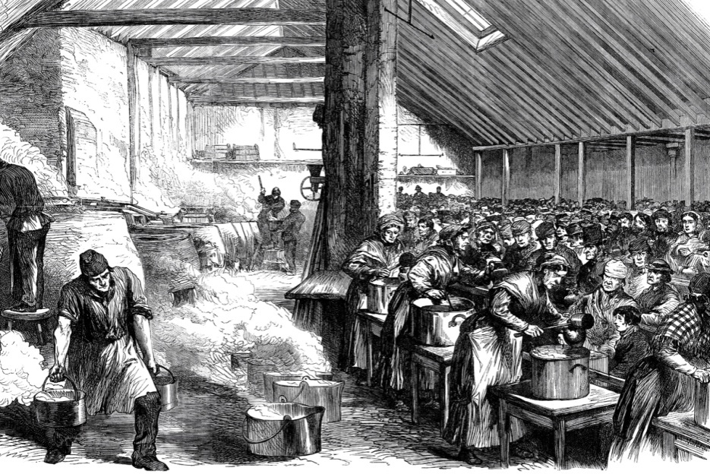
Industrijsko doba

Slide 2
Nakon današnje lekcije moći ćeš:
objasniti pojam industrijska baština
usporediti izgled gradova u predindustrijsko i industrijsko doba
predložiti novu namjenu devastiranih objekata industrijske baštine
uočiti promjene na selu i u gradu
Saznati zanimljivosti o gradnji i otvorenju Sueskoga i Panamskoga kanala
Prouči uvod u ovu nastavnu cjelinu na stranicama 164 i 165 (otvori ‘’plahtu’’)
Današnja lekcija nalazi se u udžbeniku na stranicama od 166 do 170
Pogledaj slike na idućim slajdovima

Slide 3
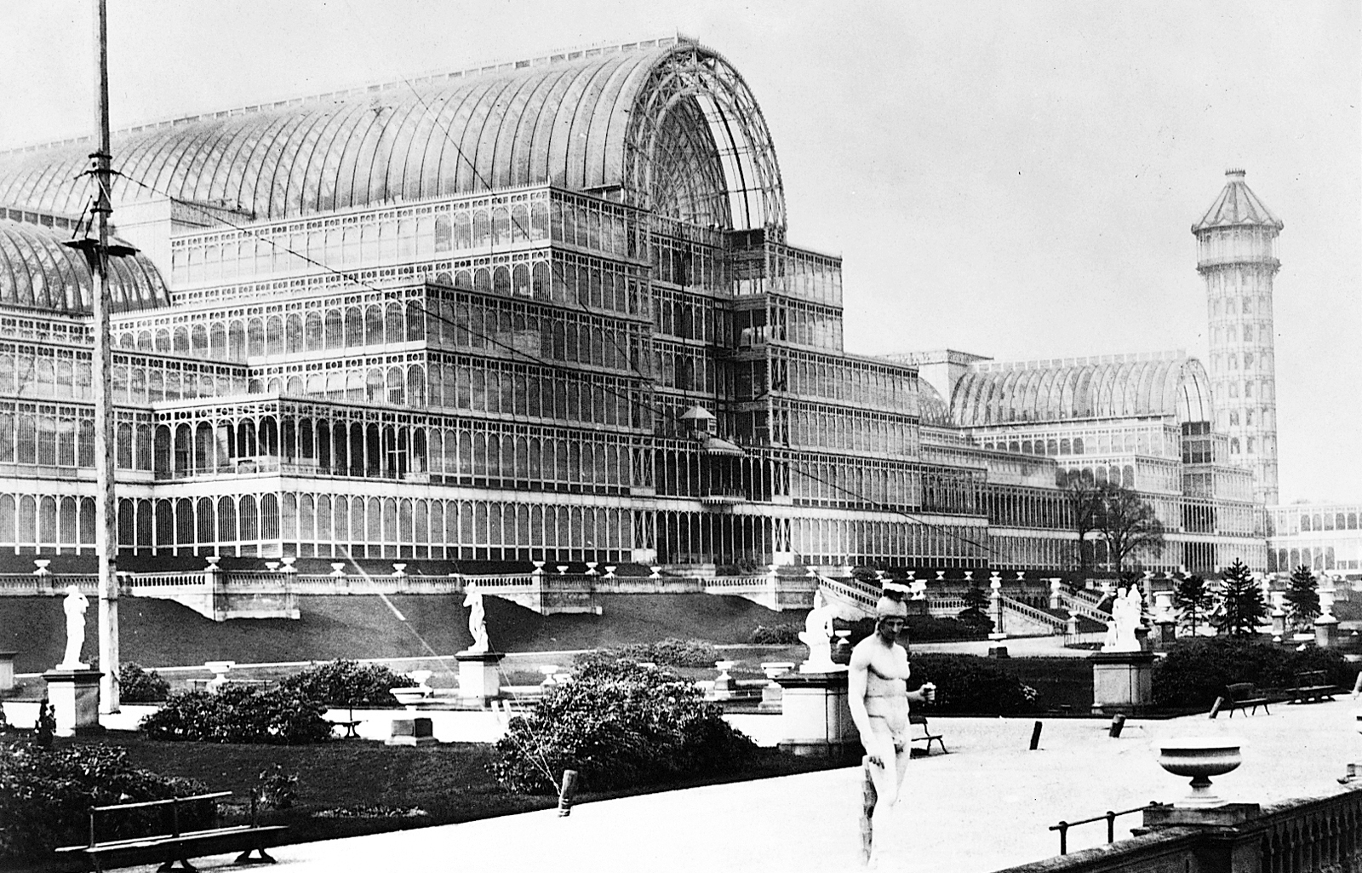
Kristalna palača, London 1851.

Slide 4
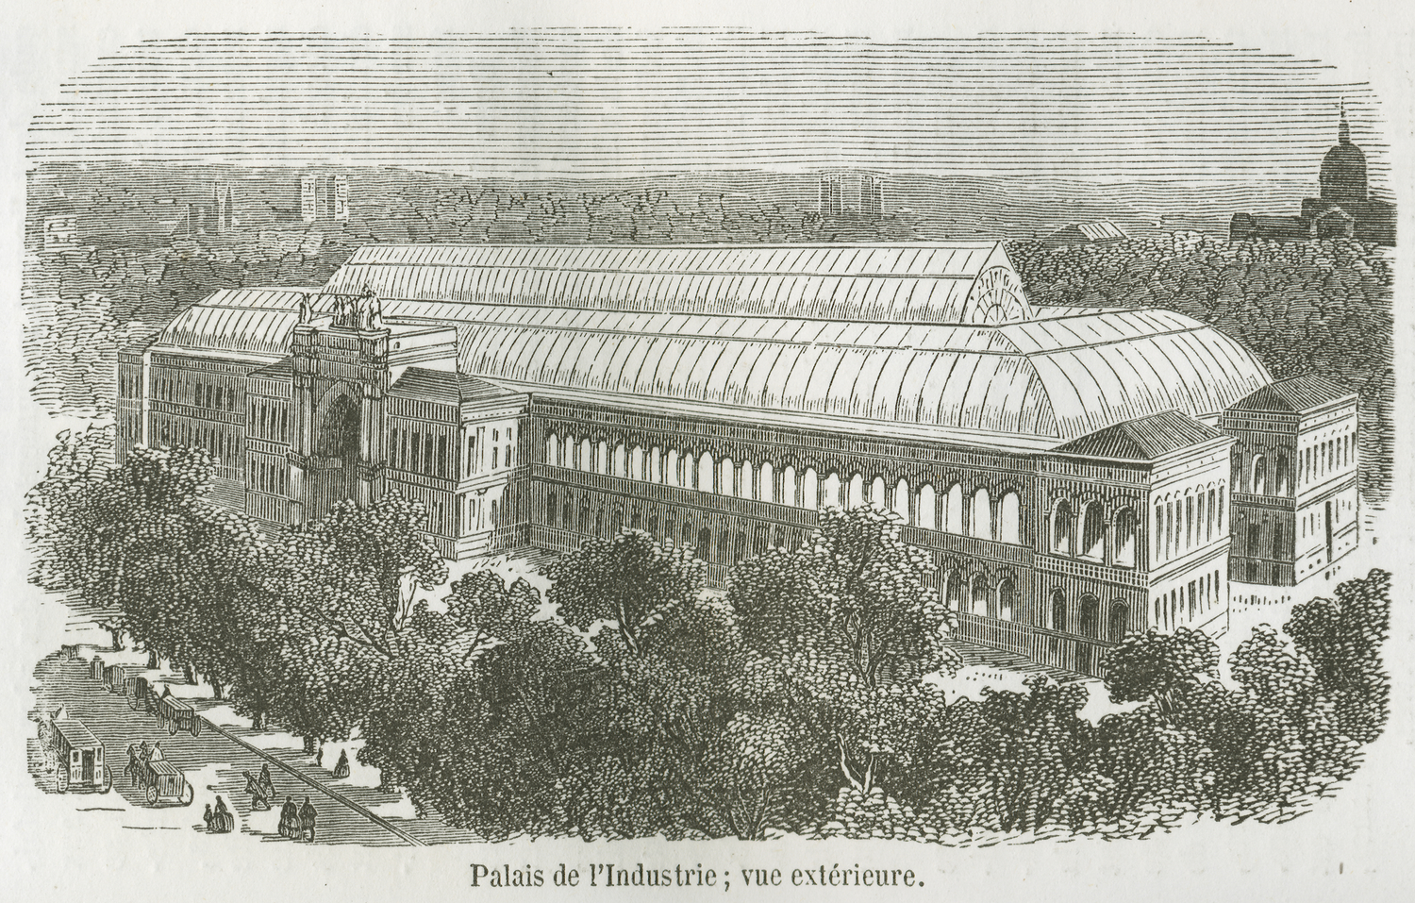
Palača industrije, Pariz 1855.

Slide 5
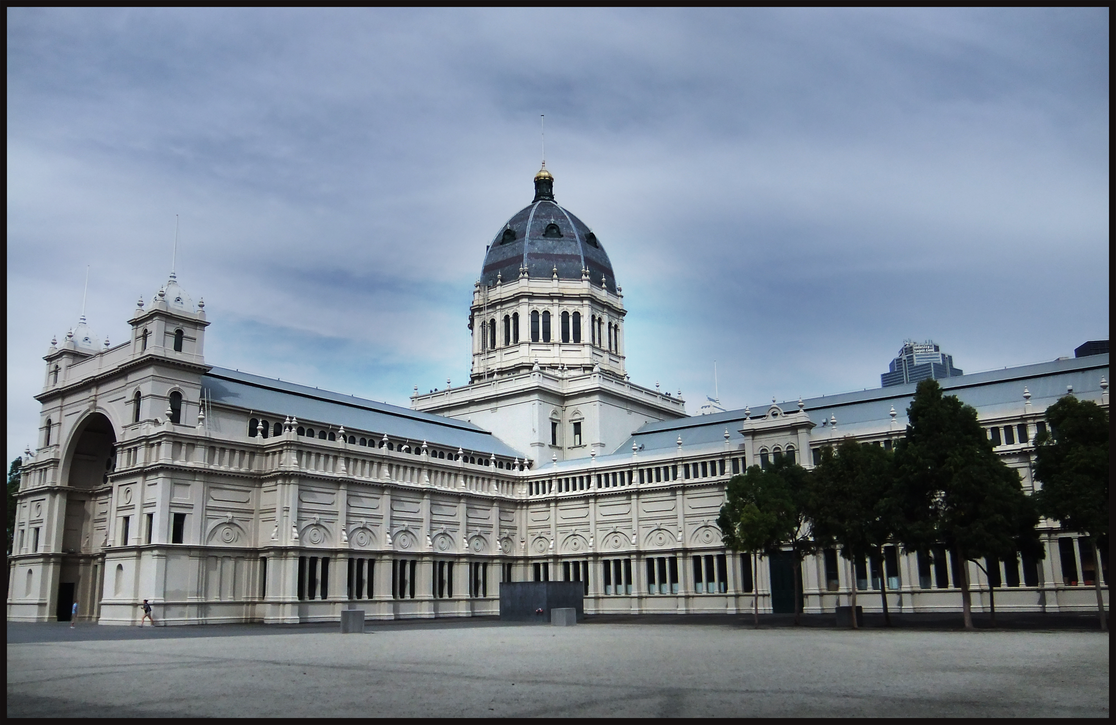
Kraljevska izložbena palača, Melbourne 1880.

Slide 6
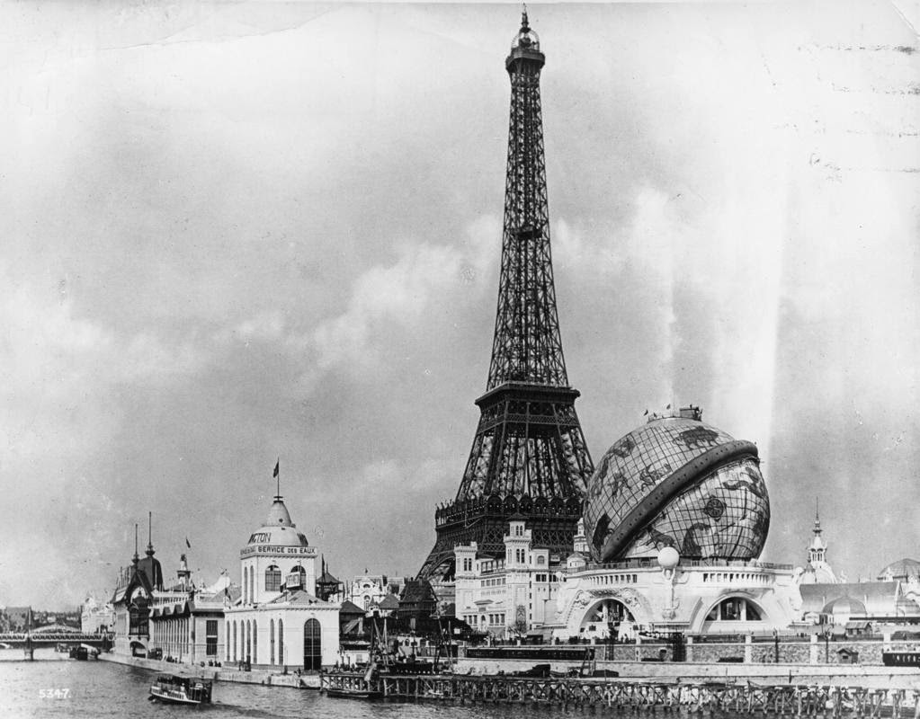
Eiffelov toranj, Pariz 1889.

Slide 7
Usmeno odgovori na pitanja:
Koje građevine si prepoznao/la?
Što je zajedničko većini građevina?

Slide 8
Sve građevine su „moderne“, odnosno izgrađene od željeza i stakla.
Navedenih godina (1851., 1855., 1880. i 1889.) održane su velike svjetske izložbe na kojima su razvijene zemlje pokazivale znanstvena i tehnološka dostignuća.
Svjetske izložbe se održavaju i danas.

Slide 9
U bilježnicu zapiši naslov:
10. DRUŠTVO, KULTURA I PROMJENE U SVAKIDAŠNJEM ŽIVOTU U DRUGOJ POLOVICI XIX. I NA POČETKU XX. STOLJEĆA
INDUSTRIJSKO DOBA
U idućim slajdovima prouči prezentaciju koju je napravila laura babić, 7.b

Slide 10
INDUSTRIJSKO DOBA
autor: Laura Babić, 7.b

Slide 11
Gospodarstvo i društvo
Druga polovica XIX. stoljeća razdoblje je velikog napretka u gospodarstvu Europe i Sjeverne Amerike
Sirovine (rude, drvna građa) iz Azije i Afrike se brodovima prevoze u Europu gdje se prerađuju u sve brojnijim tvornicama
Zbog industrijalizacije broj seljaka (zemljoradnika) u industrijski razvijenim zemljama zapadne Europe naglo se smanjivao
Sela su gubila stanovništvo te su se postepeno pretvarala u gradove
Seljaci su nastojali raditi oba posla (zemljoradnički i radnički) istodobno
Uglavnom su muškarci odlazili raditi u tvornice, a zemljoradnički poslovi su prepušteni ženama i djeci

Slide 12
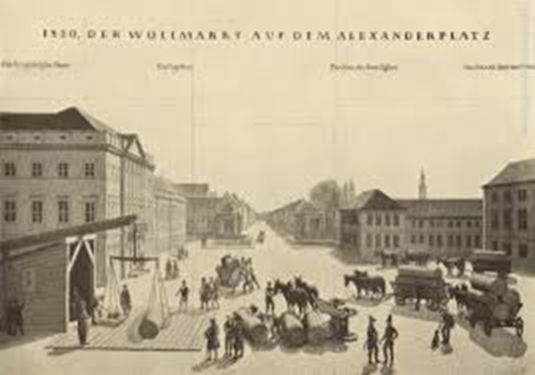
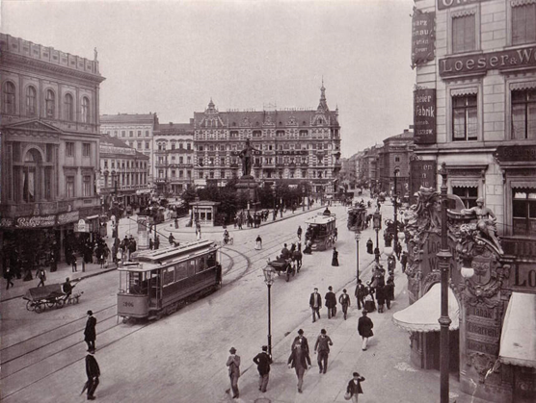
INDUSTRIJSKO DOBA U SVAKIDAŠNJEM ŽIVOTU
Alexanderplatz u Berlinu 1830. godine
Slika preuzeta sa: pinterest.com
Isti trg 1903. godine
Slika preuzeta sa: berlinpoche.de

Slide 13
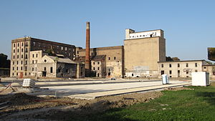
INDUSTRIJSKA BAŠTINA
ostaci zagrebačkog Paromlina
slika preuzeta sa: tajnezagreba.blogspot.com
U Hrvatskoj je razvoj industrije počeo u drugoj polovici xix. Stoljeća, ali bio je ograničen na velike gradove sjevernoga djela zemlje

Slide 14
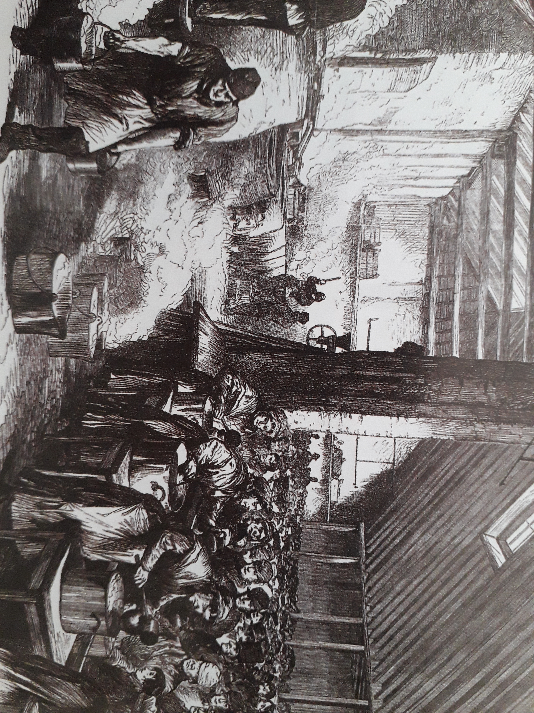
sirotinja u javnim kuhinjama
slika preuzeta iz: udžbenika ,,tragom prošlosti 7’’
Siromašno stanovništvo u gradu hranilo se u javnim kuhinjama
Sirotinji se teže bilo prehraniti u gradu nego na selu

Slide 15
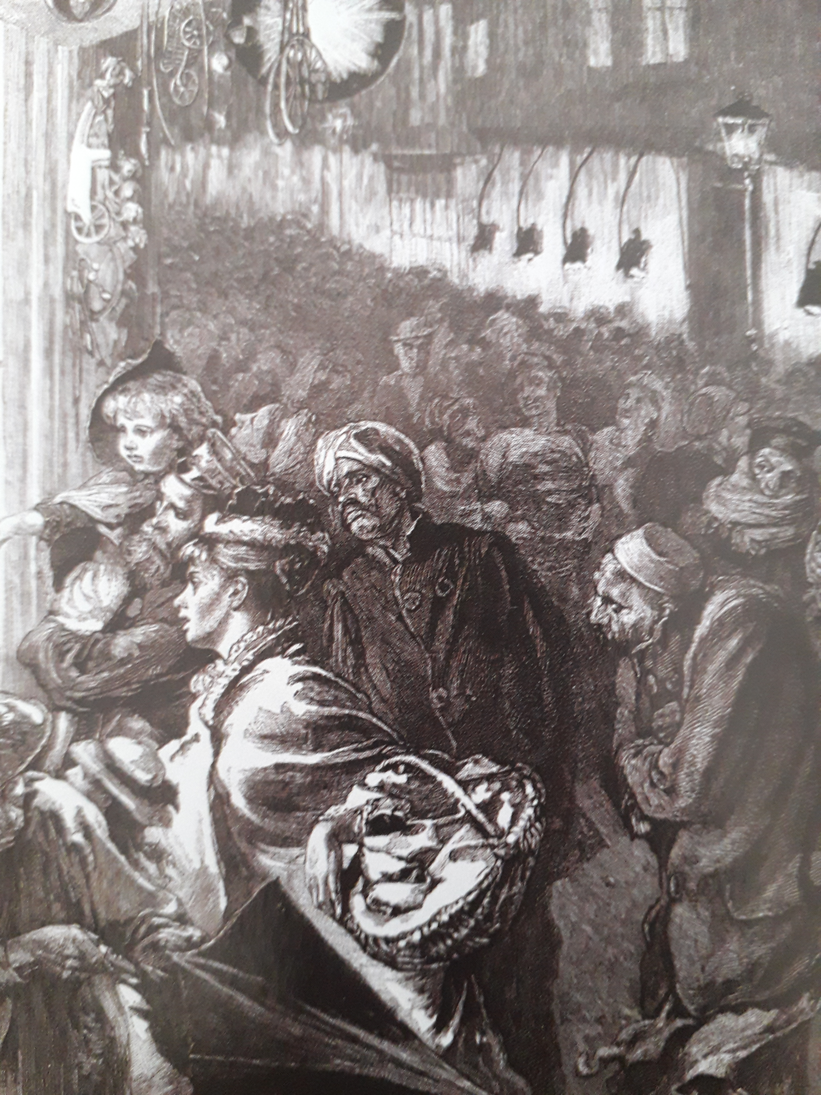
božićna kupovina u Engleskoj sedamdesetih godina xix. St.
slika preuzeta iz: udžbenika ,,tragom prošlosti 7’’
Slojevi društva koji su si to mogli priuštiti pred Božić, bavili su se božićnom kupovinom, izlascima…

Slide 16
Siromašnije građanstvo je sve više postajalo slično plemstvu
U sve više razvijenijem gospodarstvu rastao je i broj radnika
Tijekom jednog perioda radnici su se izborili za bolje radne uvjete i veće plaće, no njihov položaj je ostao još uvijek vrlo nepovoljan
Zbog prevelike napučenosti, u gradovima se počela pojavljivati potreba za gradnjom visokih zgrada – nebodera
Masovna izgradnja nebodera prvo se pojavila u američkim gradovima te se u xx. Stoljeću neboderi šire i postaju simbolom gospodarskog napretka

Slide 17
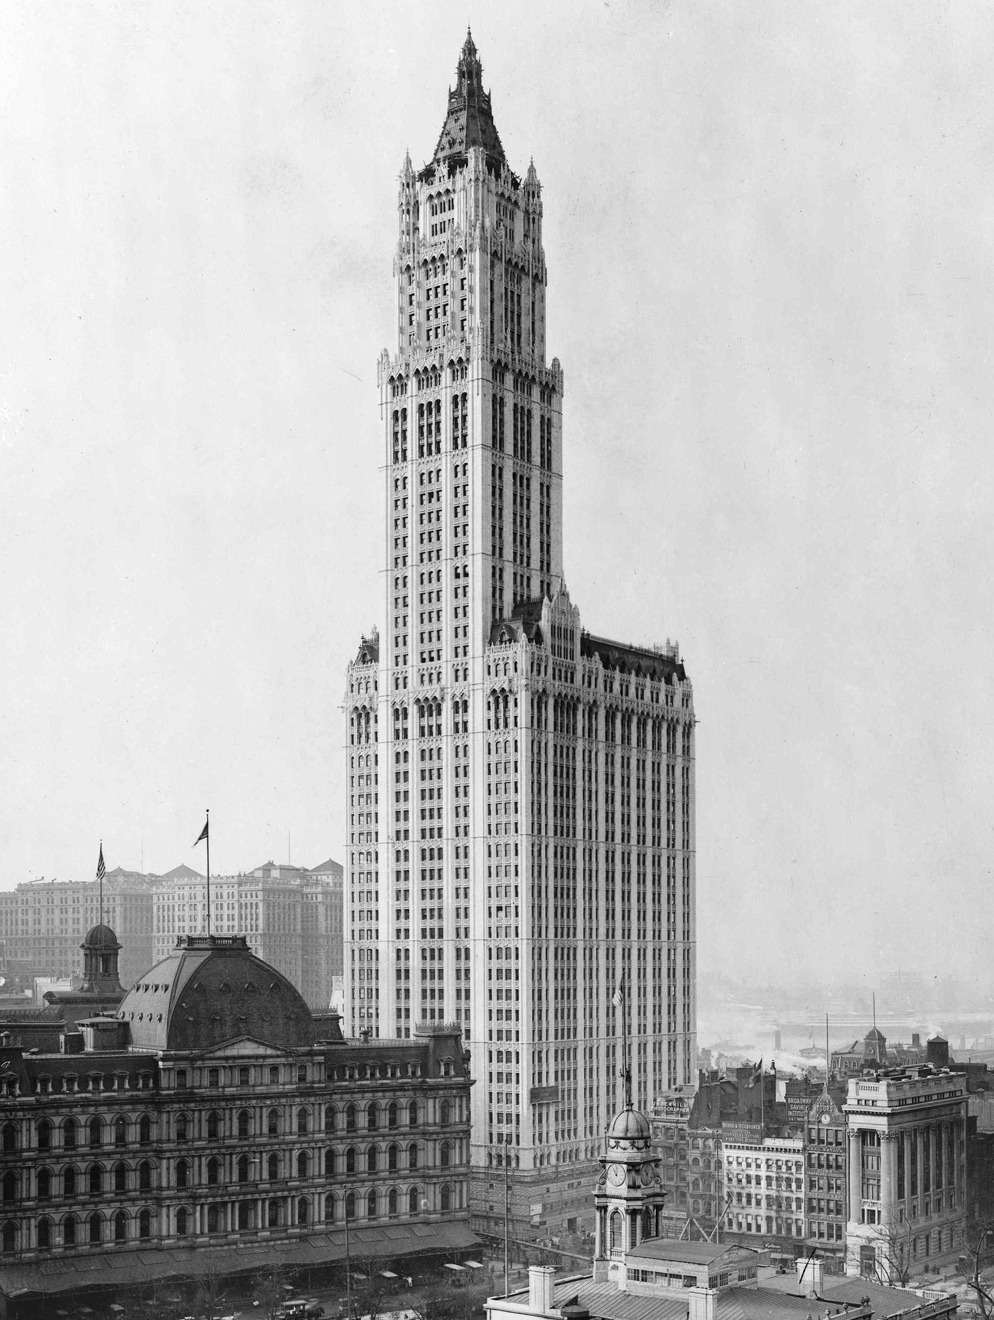
Woolworth Building u New Yorku 1913. godine:
jedan od najstarijih vrlo visokih nebodera
slika preuzeta sa: archdaily.com

Slide 18
PROMET
1859. godine započela je izgradnja Sueskog kanala pod vodstvom francuskog diplomata i inženjera Ferdinanda de Lessepsa, a otvoren je 1869. godine
Njime je skraćen plovni put iz Europe u Aziju
Zahvaljujući poboljšanjima, danas kanalom prolaze brodovi nosivosti veće od 200 000 tona, a kada je otvoren, granica je bila 5 000 tona
Procjenjuje se da je zbog teških radnih uvjeta poginulo približno 20 000 radnika

Slide 19
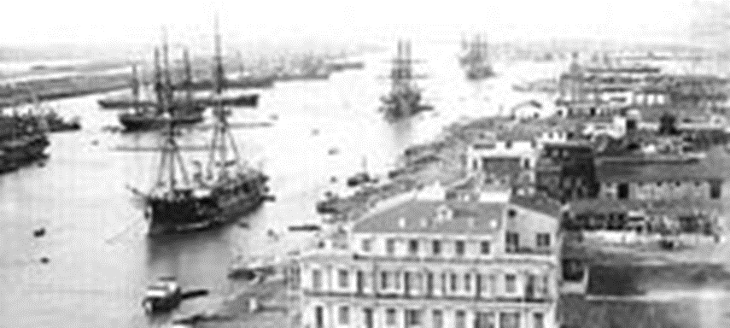
Sueski kanal
slika preuzeta sa: hr.wikipedia.org

Slide 20
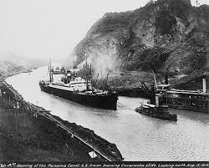
Panamski kanal
slika preuzeta sa: povijest.hr
1914. godine otvoren je još jedan kanal svjetskog značenja – Panamski kanal

Slide 21
Hvala laura, Evo mene natrag ☺
Zapiši (malim slovima,
ovaj desing automatski daje velika slova):
- gospodarski napredak u Europi i Sjevernoj Americi → sirovine iz kolonija

Slide 22
Razvoj industrije i prometa te povećanje broja stanovnika uzrokovali su naglo i potpuno mijenjanje izgleda gradova.
Razmisli:
Što je industrijska baština?
Što se sve smatra industrijskom baštinom?

Slide 23
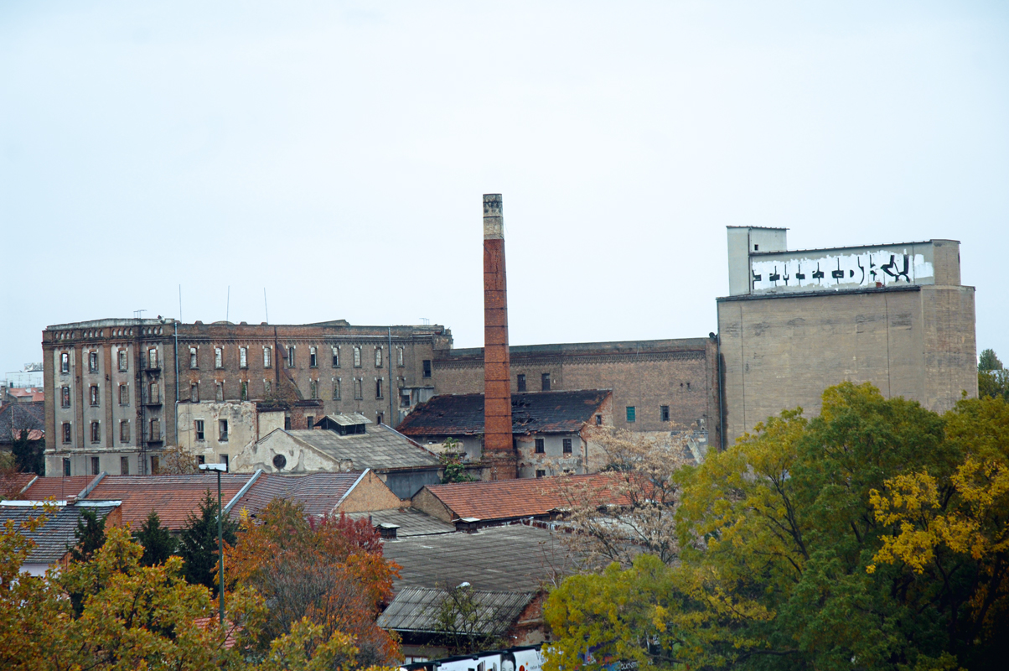
Ostaci zagrebačkog paromlina

Slide 24
Tako je, industrijska baština su Napuštene tvorničke zgrade, tvornički pogoni i strojevi koji su prestali s radom
Zapiši:
- industrijska baština – tvorničke zgrade, pogoni i strojevi koji su prestali s radom

Slide 25
Na idućim slajdovima Promotri prikaze pojedinih tvorničkih pogona u Hrvatskoj u XIX./XX. stoljeću i danas. Osmisli prenamjenu i uređenje devastiranih tvorničkih zgrada, odnosno čemu bi one mogle korisno poslužiti kad bi se uredile i zaštitile od propadanja.

Slide 26
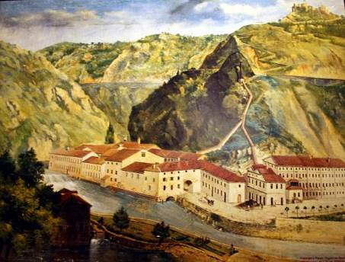
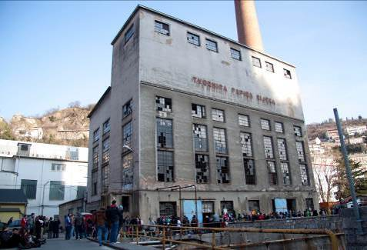
Tvornica papira u Rijeci

Slide 27
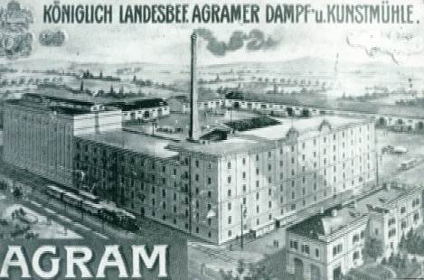
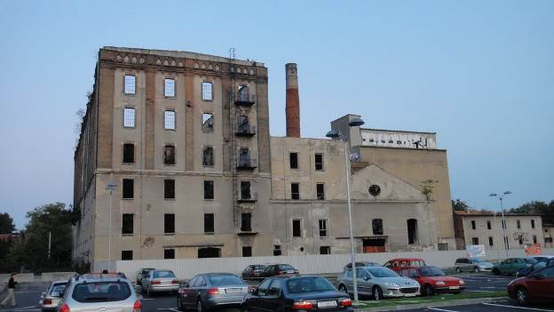
Zagrebački paromlin

Slide 28
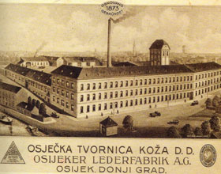
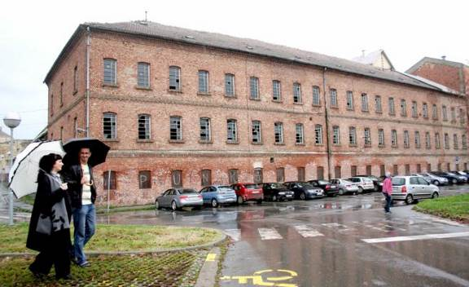
Tvornica koža Osijek

Slide 29
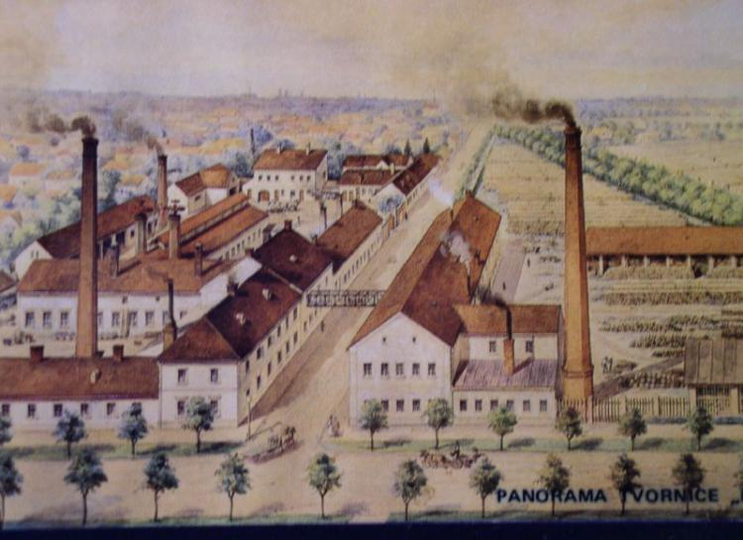
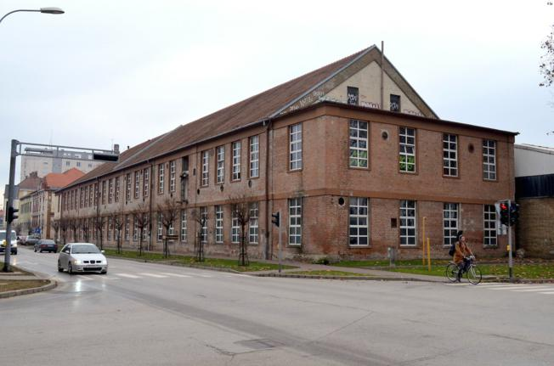
Tvornica šibica Osijek

Slide 30
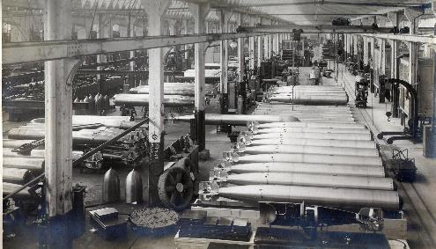
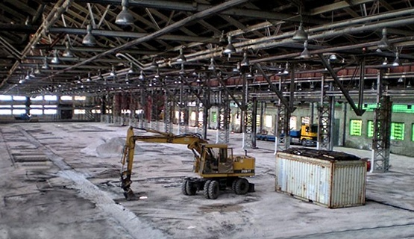
Tvornica Torpedo Rijeka

Slide 31
Potraži u udžbeniku i Prisjeti se što je laura pisala pa usmeno odgovori na pitanja:
Kako se promijenio izgled gradova u drugoj polovici XIX. stoljeća?
Što se događa sa seoskim stanovništvom u razvijenim industrijskim zemljama?
Kako žive imućni stanovnici gradova?
Kako se promijenio život radnika?

Slide 32
Zapiši:
GRAD
- urbanizacija
- radnici – bolji radni uvjeti
- veće plače
- još uvijek nepovoljan položaj
- imućni – kupovina
- zabave
- izlasci
- izgradnja nebodera – simboli gospodarskog napretka
SELO
- smanjenje broja zemljoradnika – odlazak u gradove (muškarci)
- žene i djeca – obrađuju zemlju

Slide 33
Pogledaj zanimljivu prezentaciju o panamskom kanalu koju je napravio lovro vrančić, 7.b, klikni na ovu poveznicu (ili je kopiraj u tražilicu):
https://carnet-my.sharepoint.com/:p:/g/personal/lovro_vrancic_skole_hr/Eb9brR-N4F1Ev9whwttECgUBvjJIlrt18Di96yct9xKipA
Zatim Zapiši i ovo:
Promet
Sueski kanal → skraćen plovni put iz europe u aziju
Panamski kanal

Slide 34
domaća zadaća
izaberi jedan primjer koji si osmislio/la za prenamjenu devastiranih tvorničkih zgrada, odnosno čemu bi one mogle korisno poslužiti kad bi se uredile i zaštitile od propadanja te zapiši u bilježnicu.
Riješi radnu bilježnicu na stranicama 86 i 87 (četiri zadatka).
Rok za izvršenje ovog zadatka je utorak, 12. svibnja.
Lijep pozdrav ☺

